Slide 1
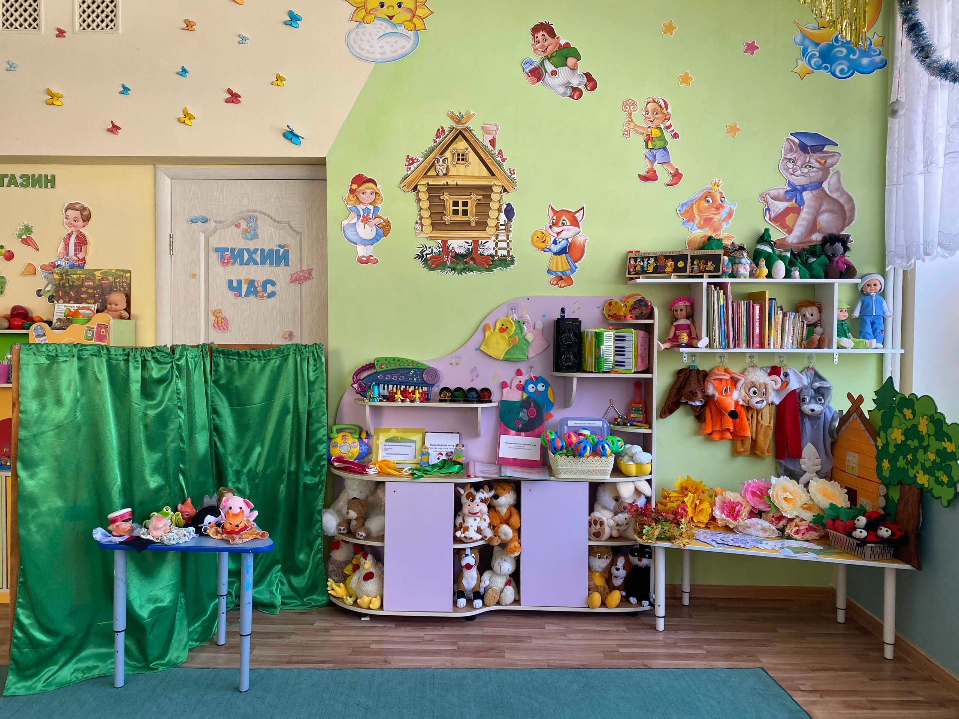
Межмуниципальный конкурс профессионального мастерства «Конкурс музыкальных уголков в ДОУ» во второй группы раннего возраста № 16
Муниципальное дошкольное образовательное учреждение «Детский сад 271 Краснооктябрьского района Волгограда»
Педагоги:
Корженко Юлия Сергеевна, воспитатель
Подрезова Галина Игоревна, воспитатель
г. Волгоград, 2024 г.

Slide 2
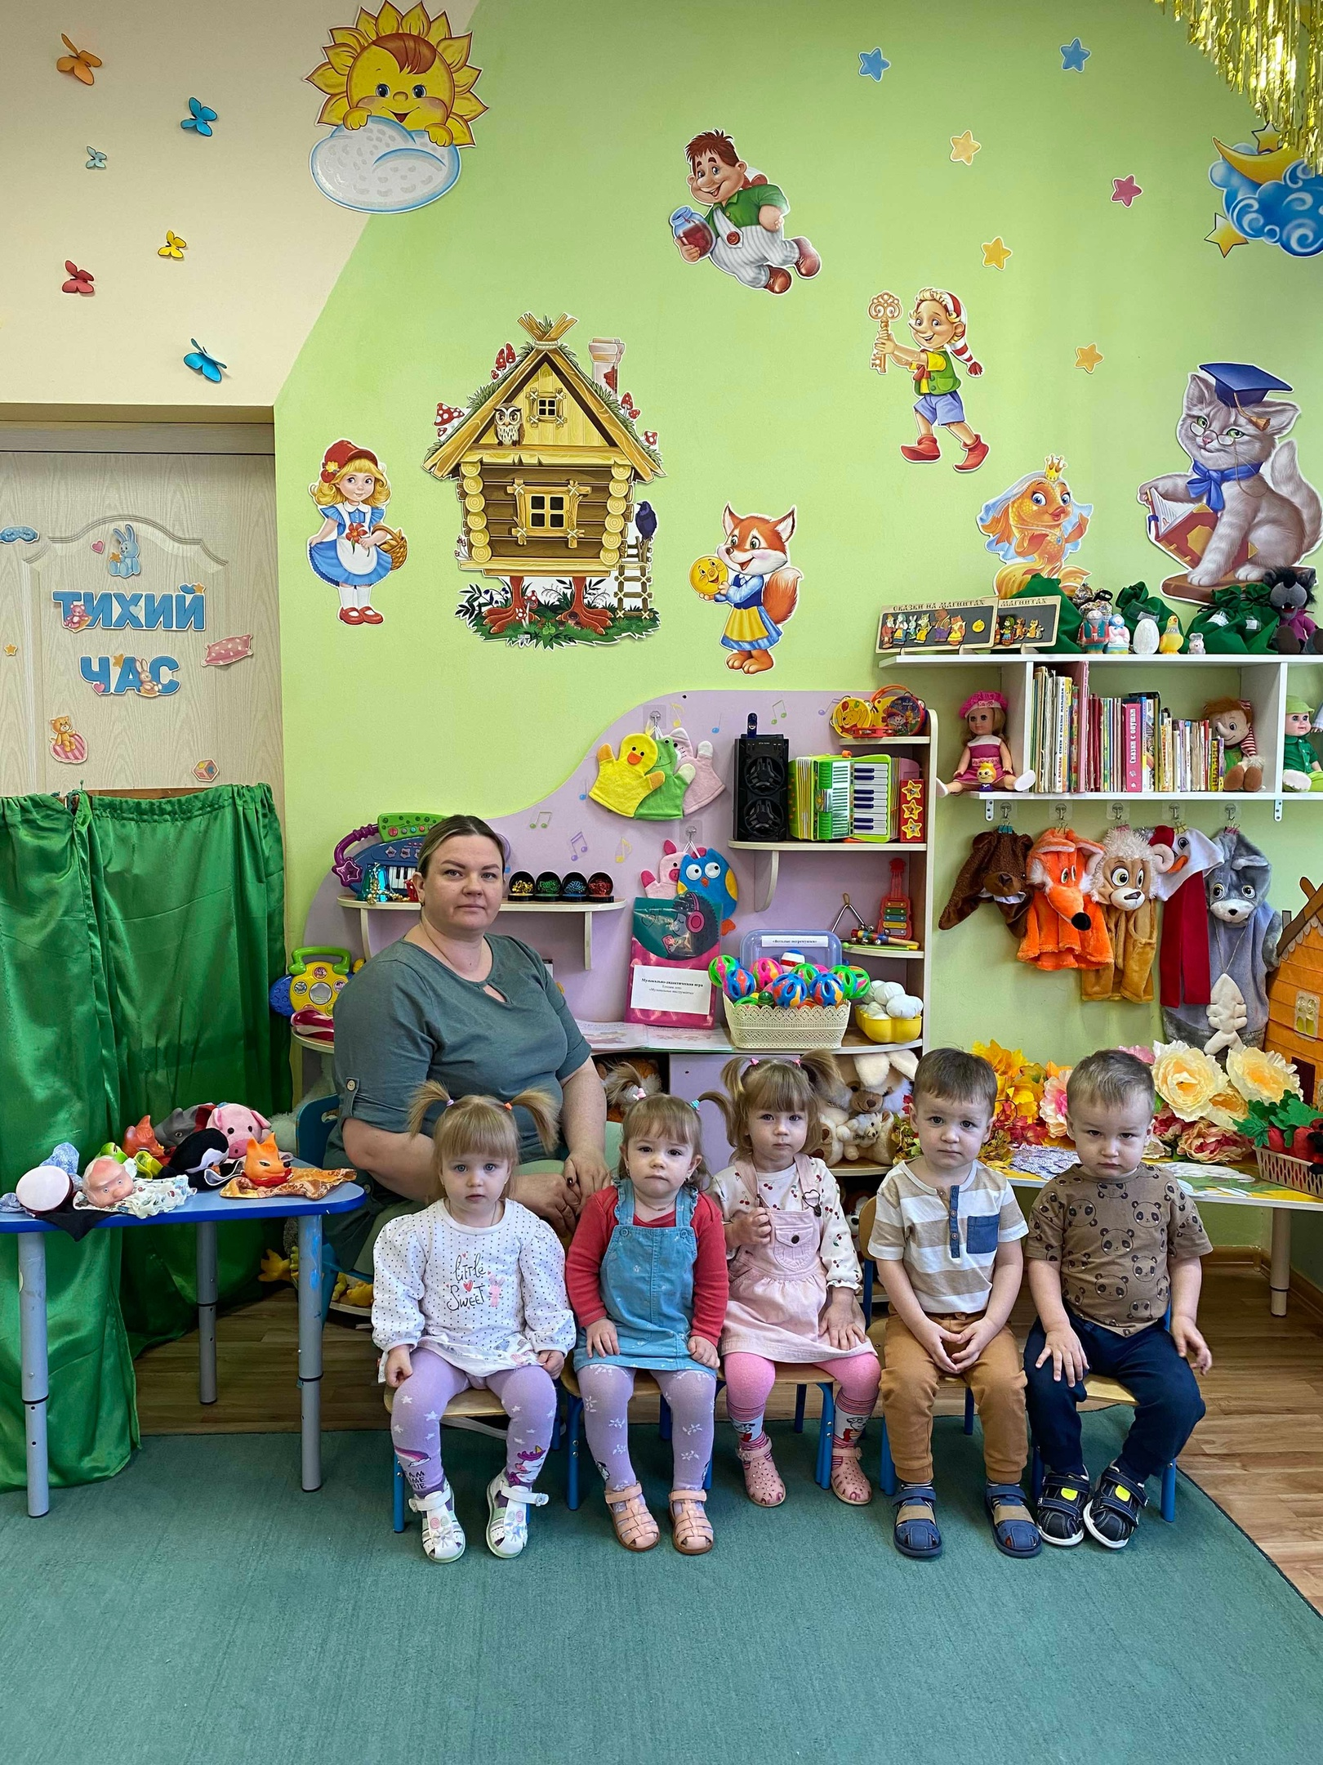
«Музыкальный центр – это необходимое условие для формирования самостоятельной музыкальной деятельности дошкольников».
Целью функционирования музыкального центра является создание условий, которые обеспечат эмоциональное благополучие детей.

Slide 3
Разделы музыкального центра нашей группы
музыкальные инструменты;
музыкально-дидактические пособия: учебно-наглядный материал, настольные музыкально-дидактические игры;
различные виды театра;
игрушки;
костюмы и атрибуты;
методические пособия и книги для художественного чтения

Slide 4
Музыкальные инструменты
Музыкальные инструменты для детей с самого юного возраста позволяют формировать их слуховой аппарат, тренировать двигательные навыки и даже развивать образное мышление.
В нашем музыкальном центре имеются:
ударные шумовые: бубны, маракасы, погремушки, треугольник, колокольчики;
ударные мелодические: металлофон;
клавишные: аккордеон, синтезатор;
музыкальная колонка.

Slide 5
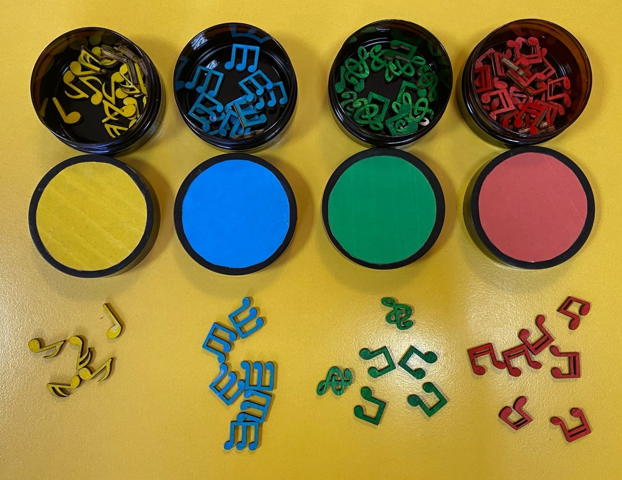
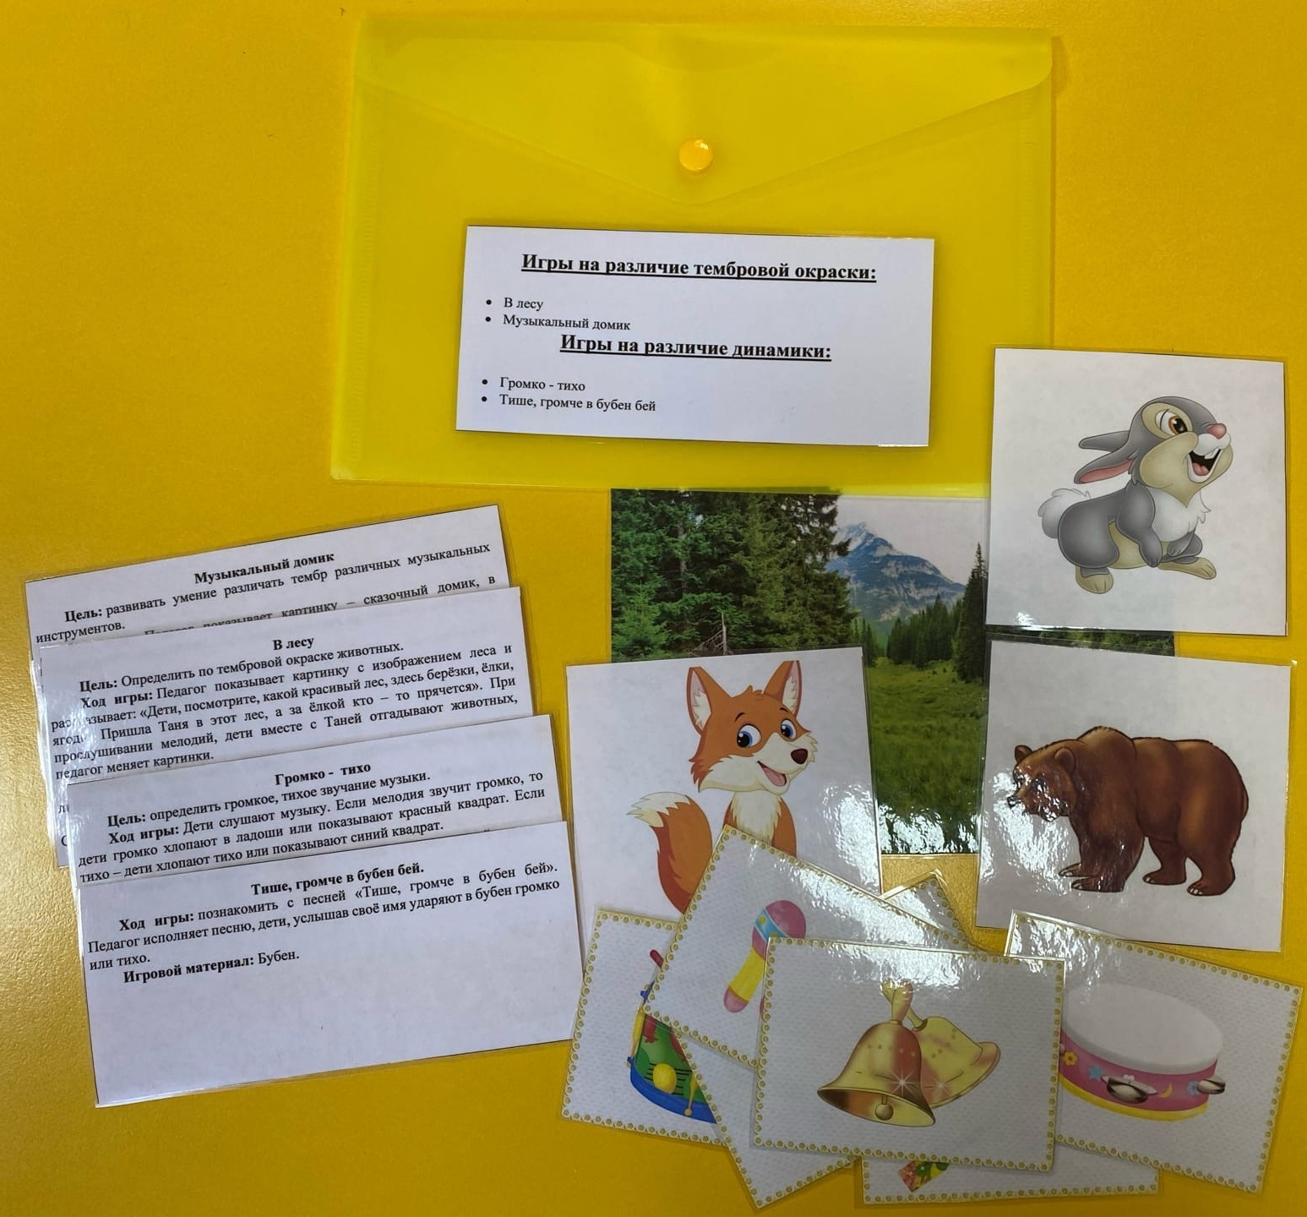
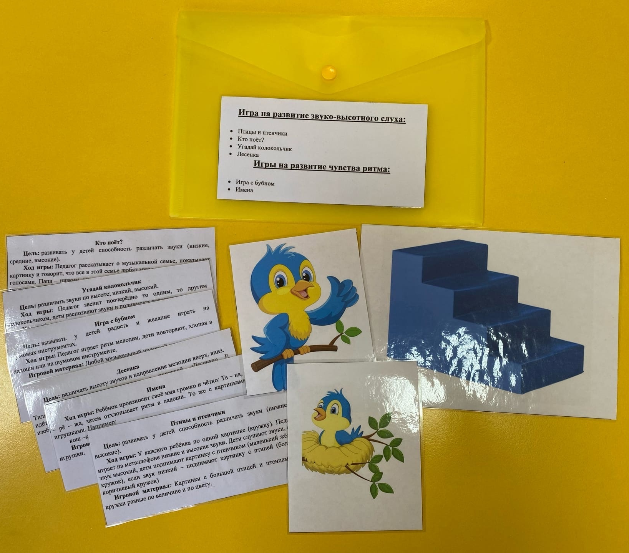
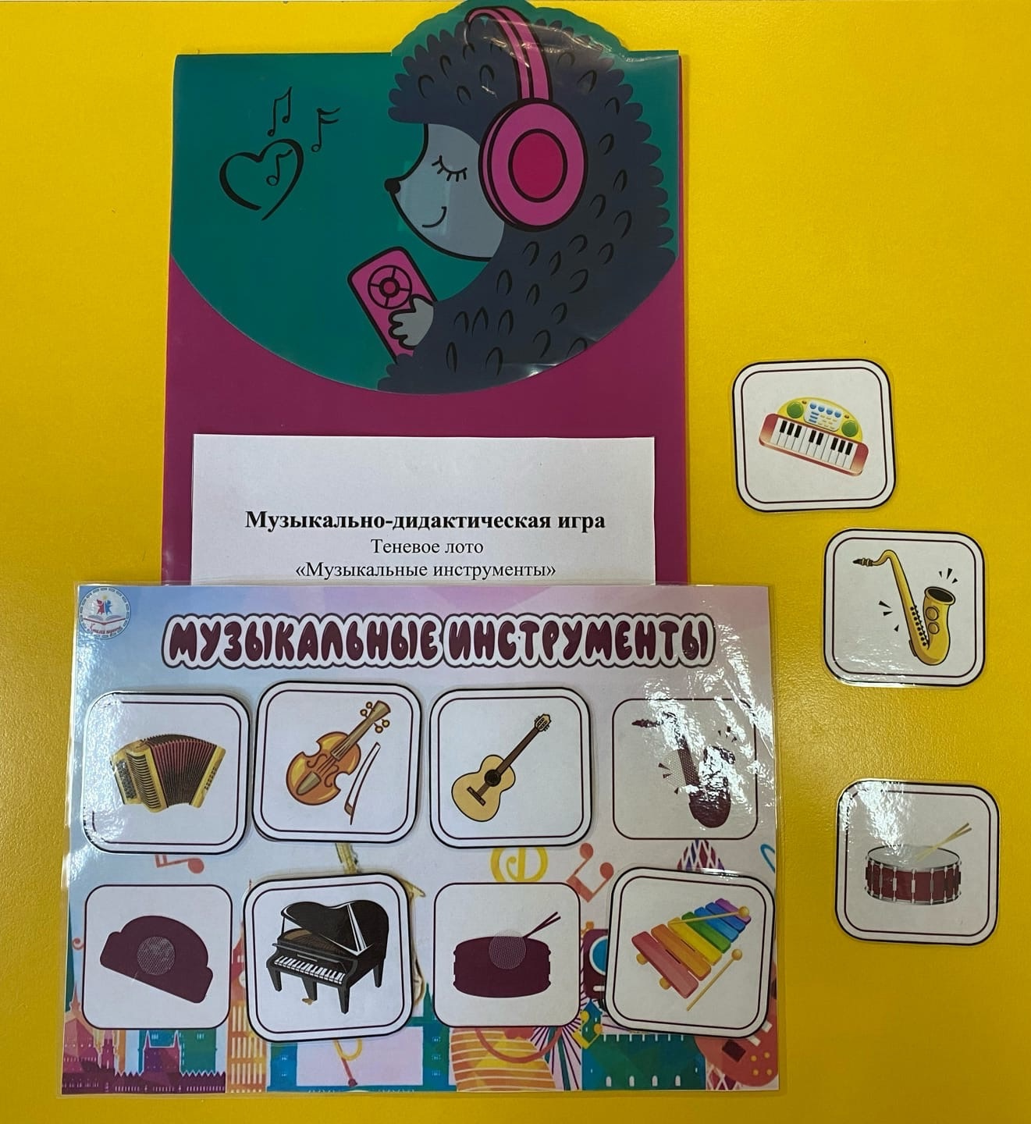
Музыкально-дидактические игры
Цель музыкально-дидактических игр в раннем возрасте - приобщение ребенка к разным видам музыкальной деятельности, формирование внимания и интереса к музыке, элементарных музыкальных способностей и освоение некоторых исполнительских навыков.
Предлагаем вашему вниманию ряд дидактических игр нашего центра:
на развитие звуко-высотного слуха: «Птицы и птенчики», «Кто поет?», «Угадай колокольчик», «Лесенка»;
на развитие чувства ритма: «Игра с бубном», «Имена»;
на различие тембровой окраски: «В лесу», «Музыкальный домик»;
на различие динамики: «Громко-тихо», «Тише, громче в бубен бей»;
Индивидуальная игра с нотами «Разложи по цветам ноты»;
Теневое лото «Музыкальные инструменты»

Slide 6
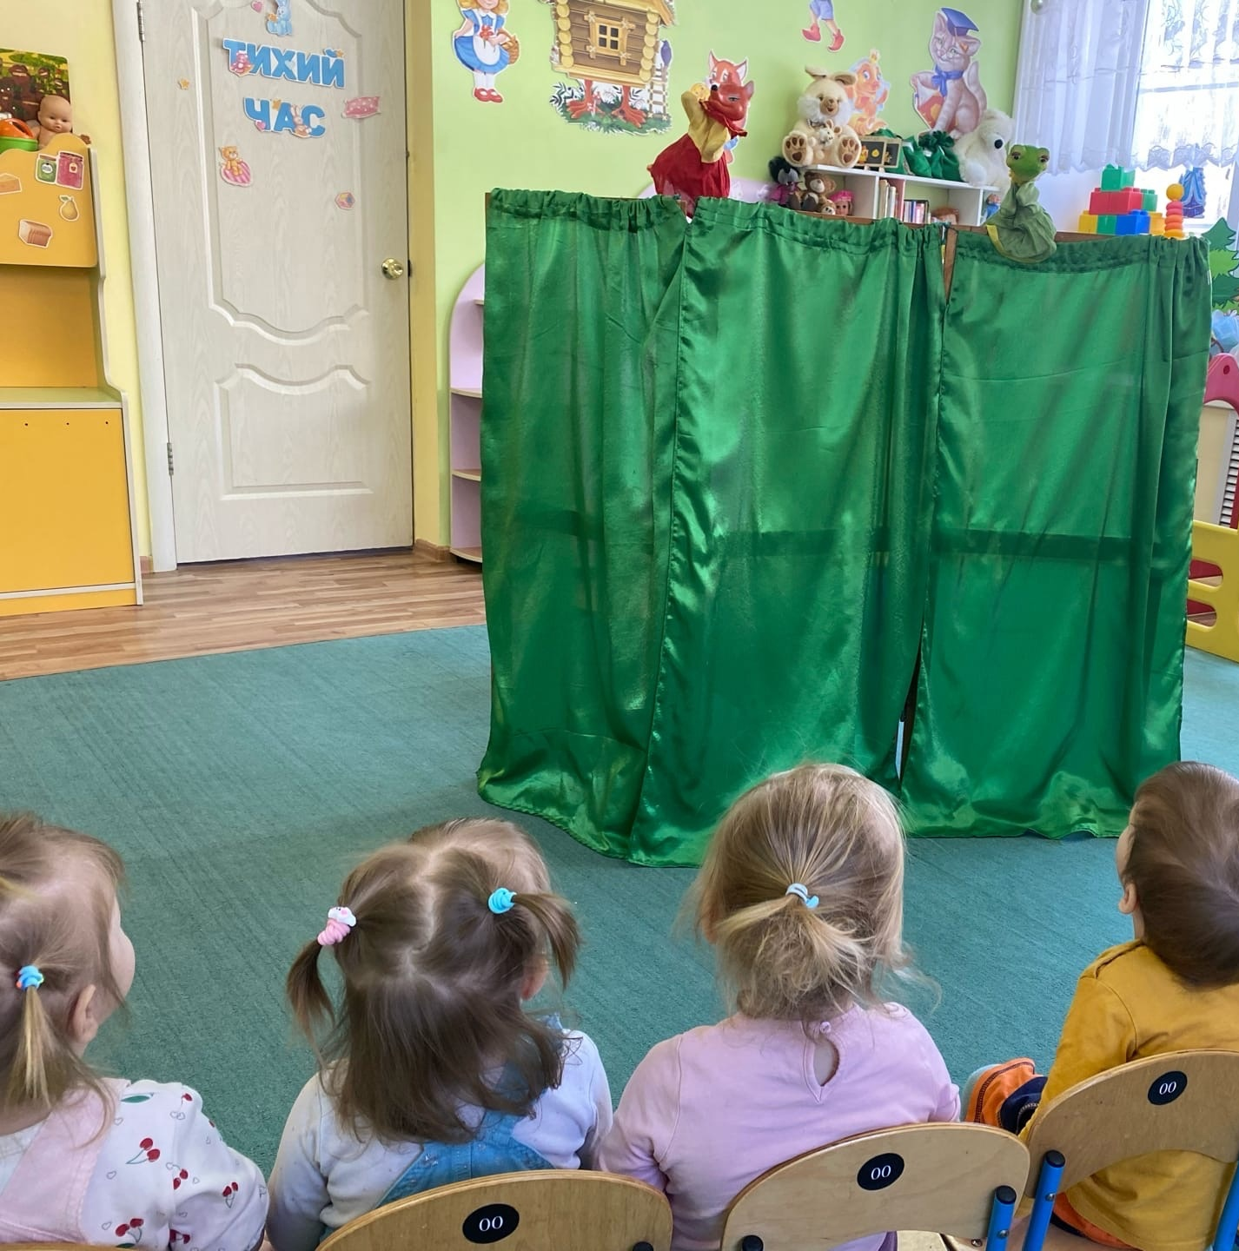
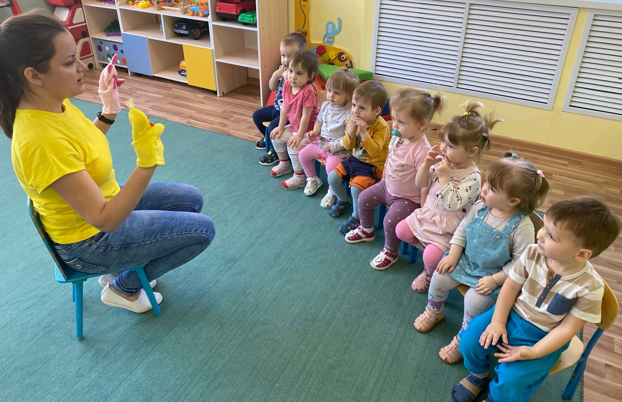
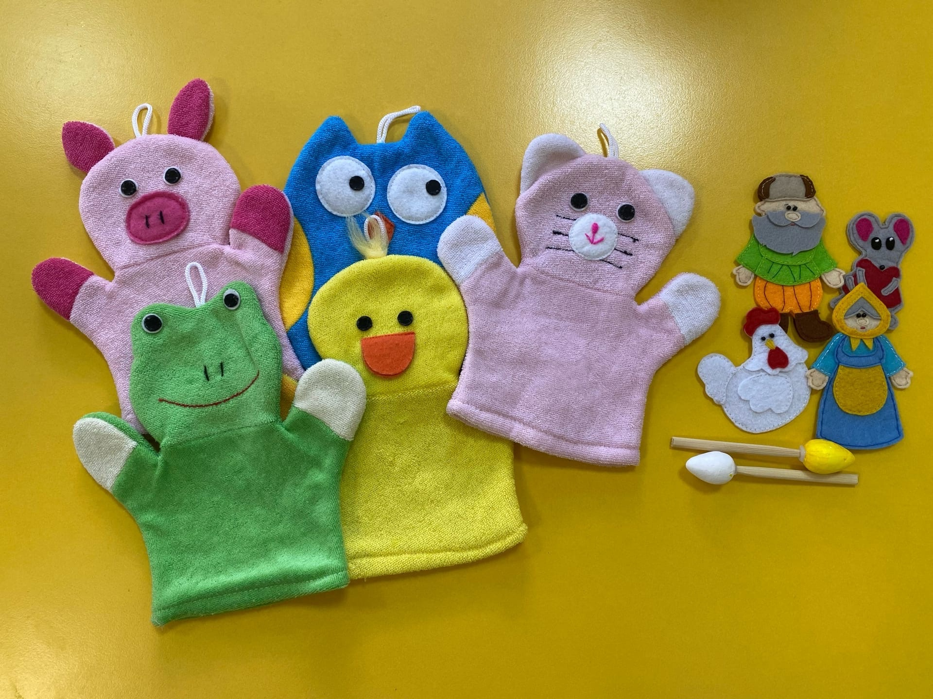
Различные виды театра
Театр развивает эмоциональную культуру и культуру общения, помогает развивать и активизировать речь детей.
Виды театра:
авторский пальчиковый театр из фетра;
перчаточные куклы;
кукольный театр Би-ба-бо.

Slide 7
Игрушки
Игрушки из ткани и синтепона мы используем для наглядности и сюрпризных моментов во время проведения занятий.
Игрушки обрабатываем один раз в месяц теплой водой с мылом (или с моющим средством) и как следует промывают с помощью губки. По окончании процедуры игрушки необходимо тщательно промыть в проточной воде и высушить.

Slide 8
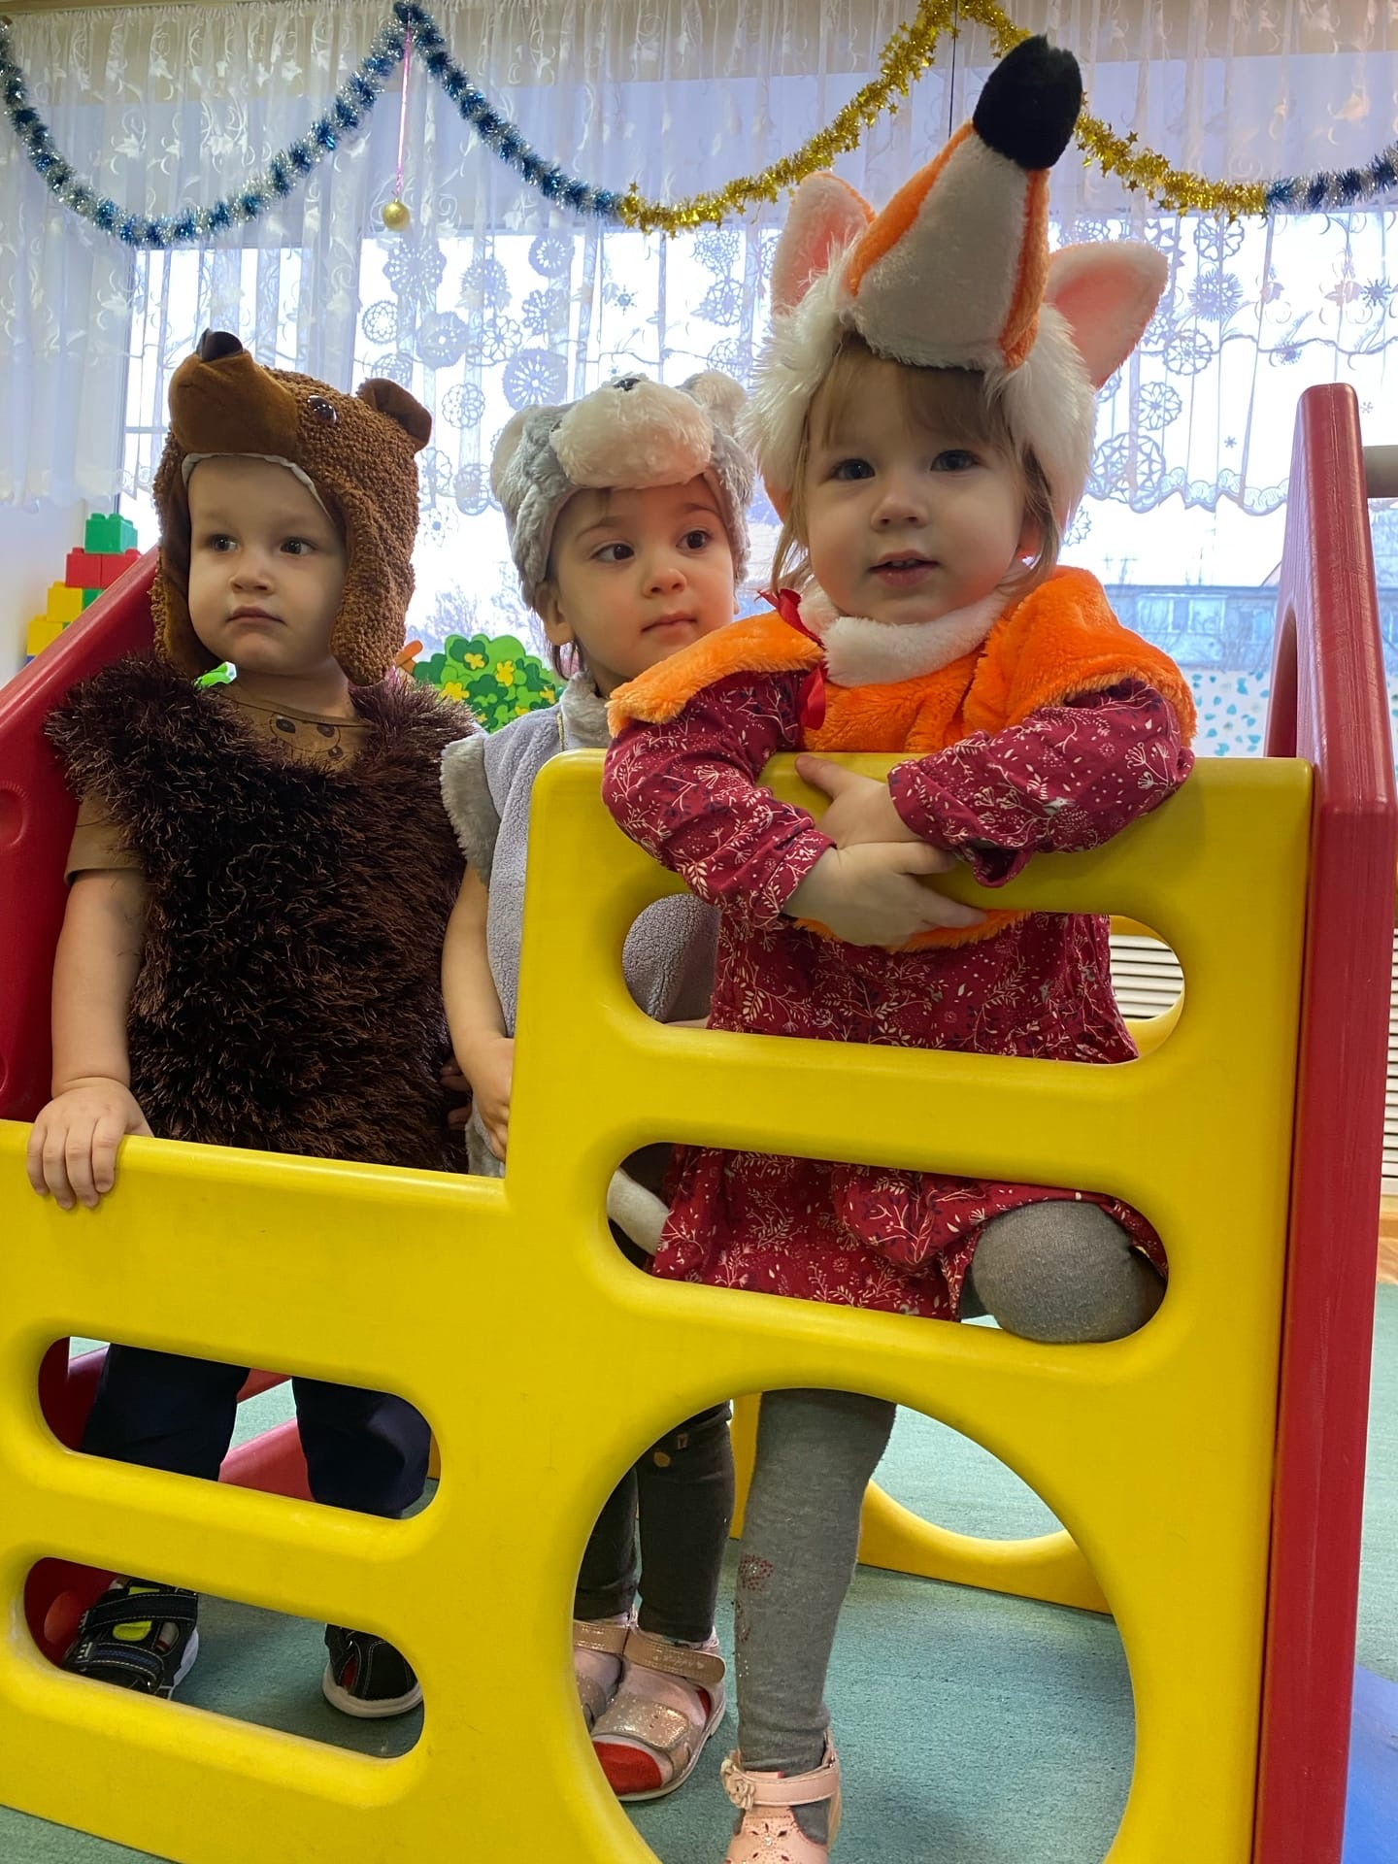
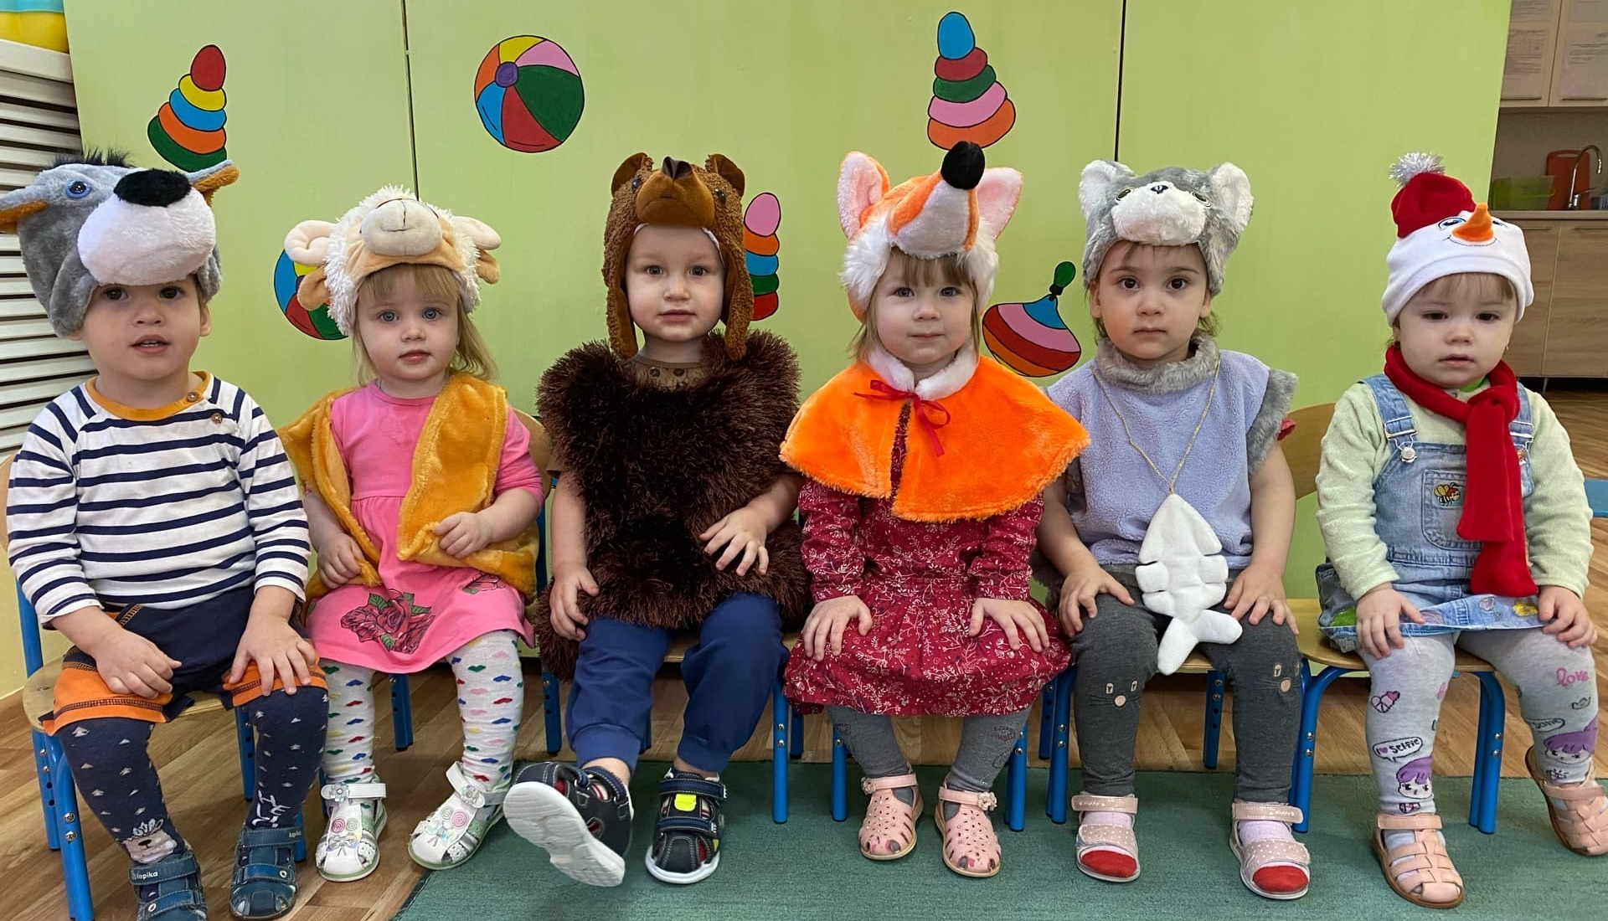
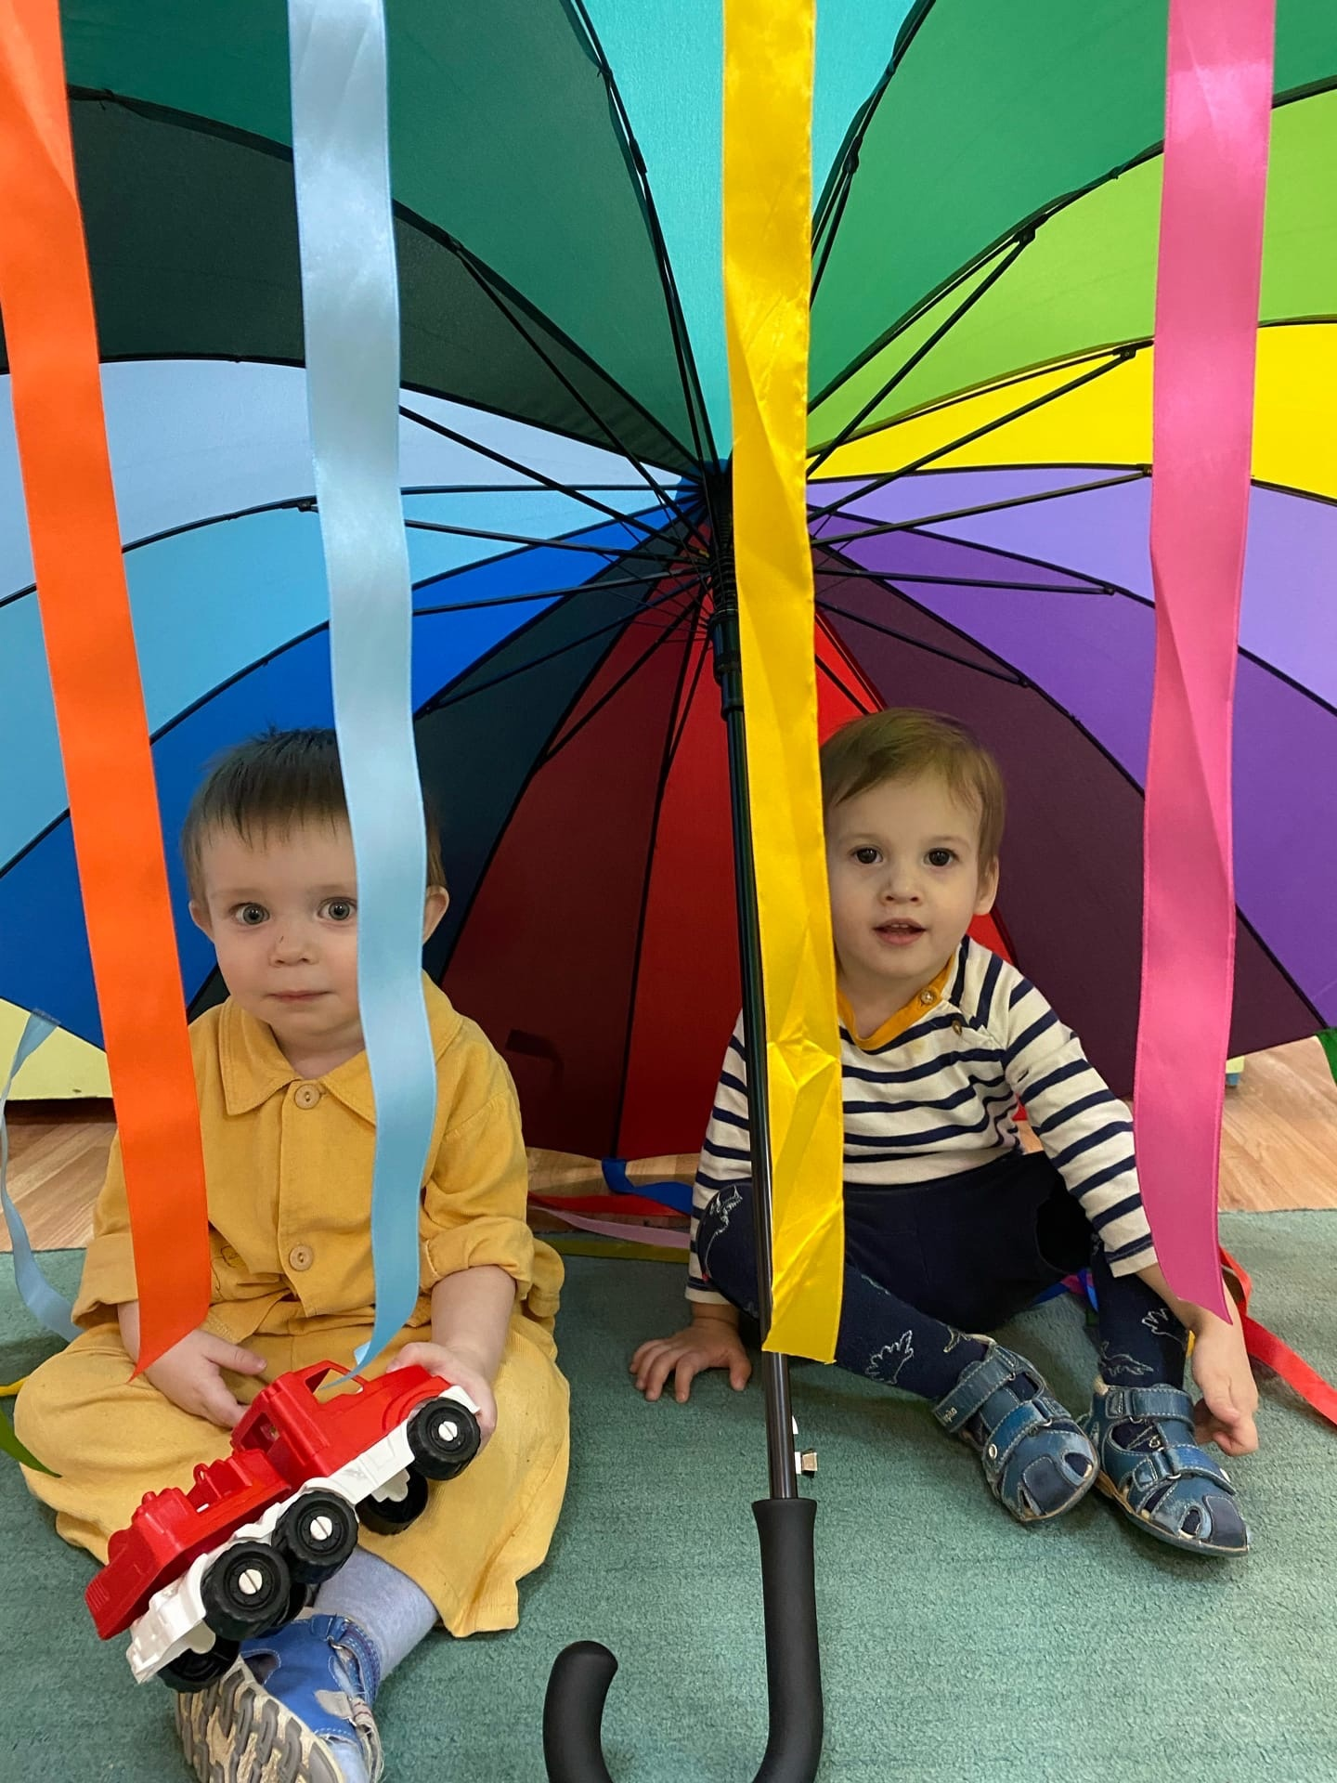
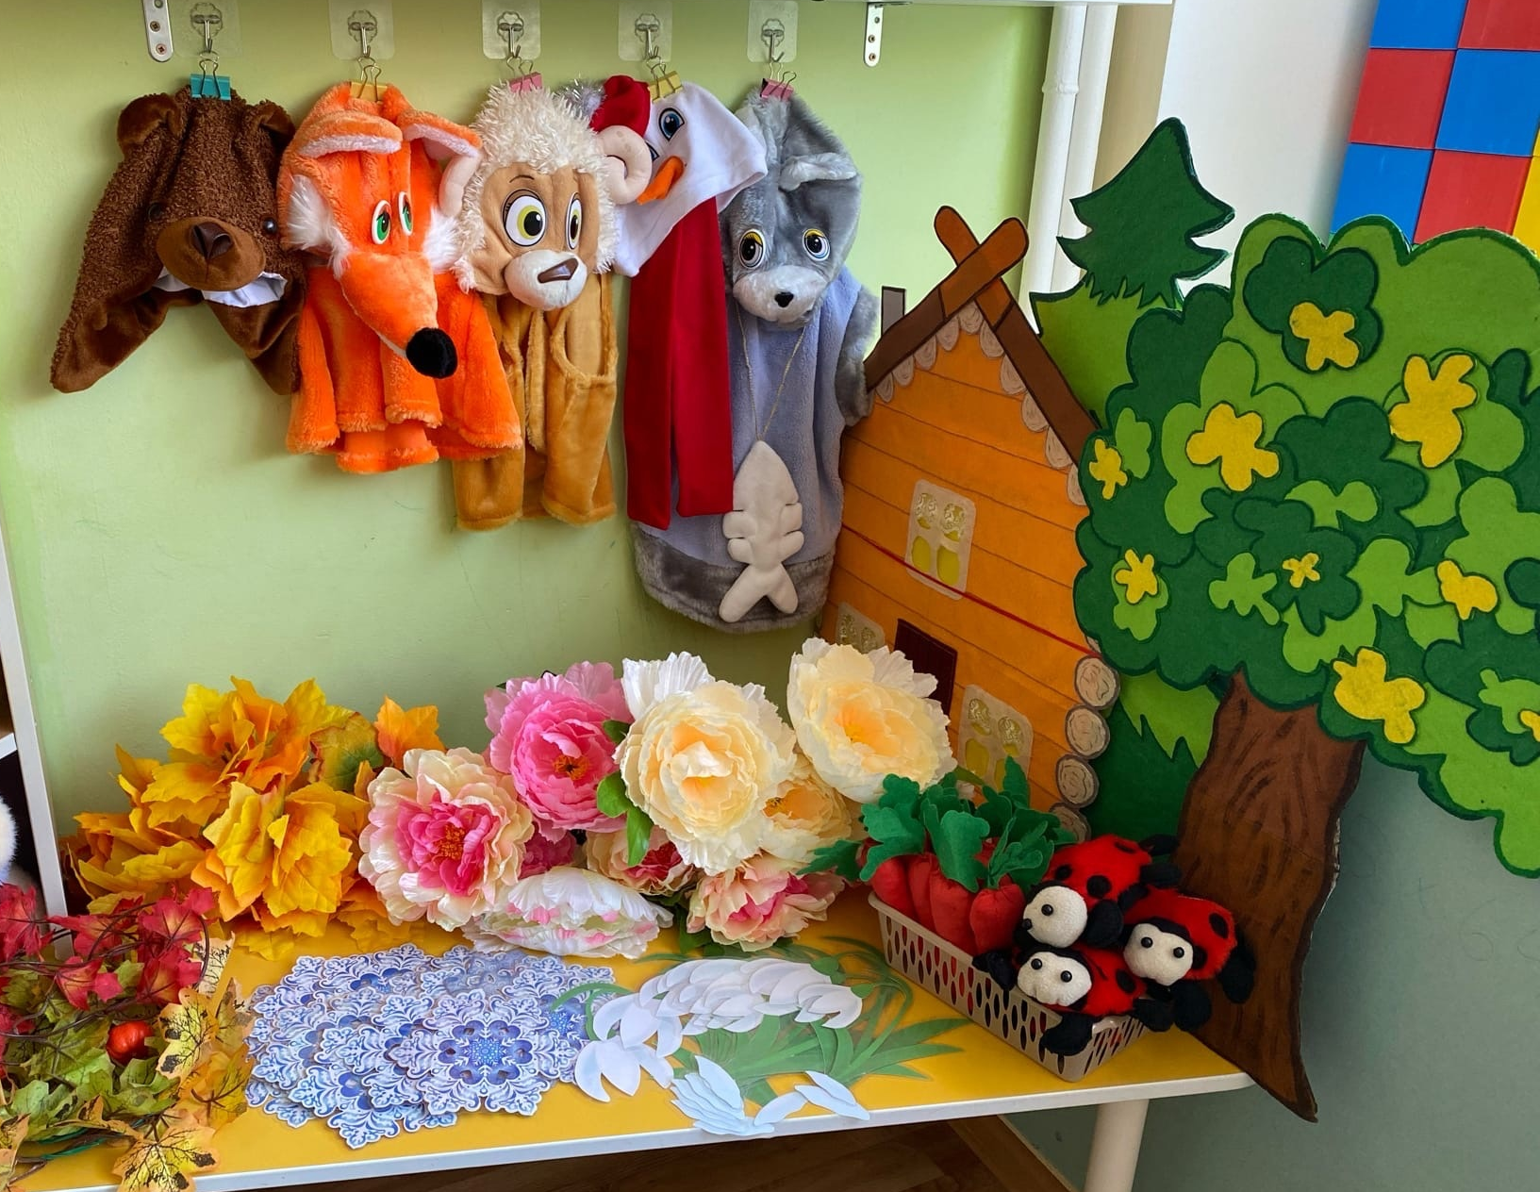
Костюмы и атрибуты
Уголок ряжения в нашем музыкальном центре наполнен костюмами животных и снеговика.
Так же имеется разнообразие атрибутики:
снежинки;
осенние веточки с листочками;
цветы;
осенние венки;
подснежники
Атрибуты сделанные своими руками:
снежки;
дерево, елка и дом из фетра;
морковки;
божьи коровки;
ленточки на колечках;
зонтик с разноцветными ленточками.

Slide 9
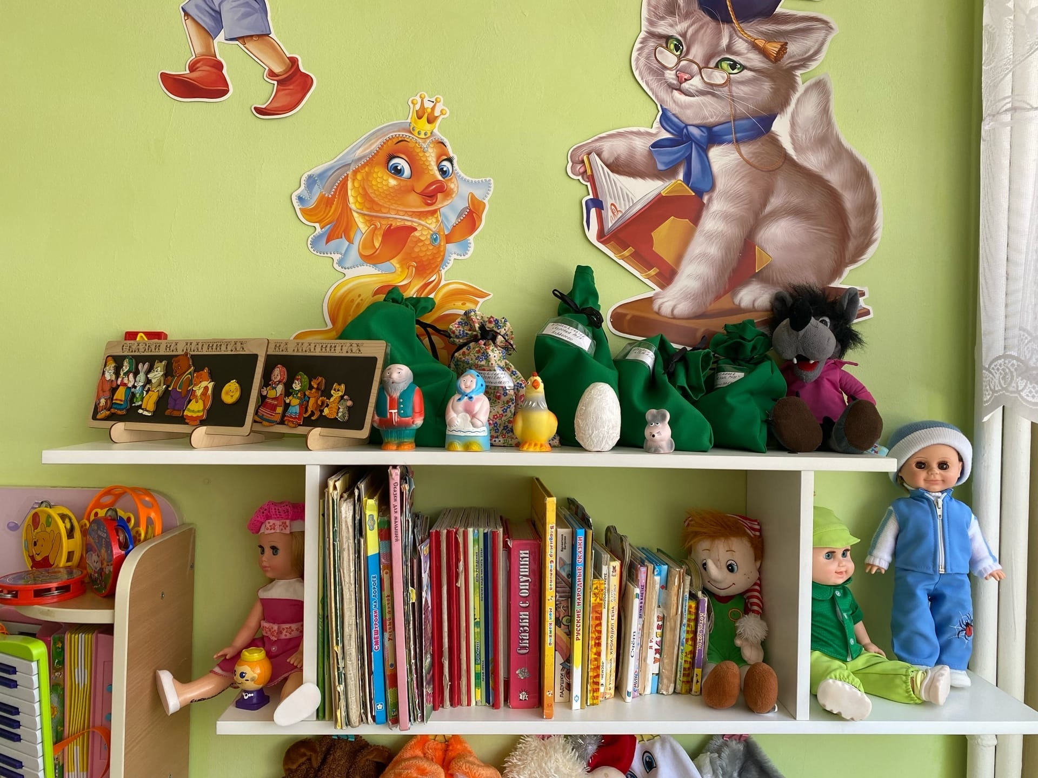
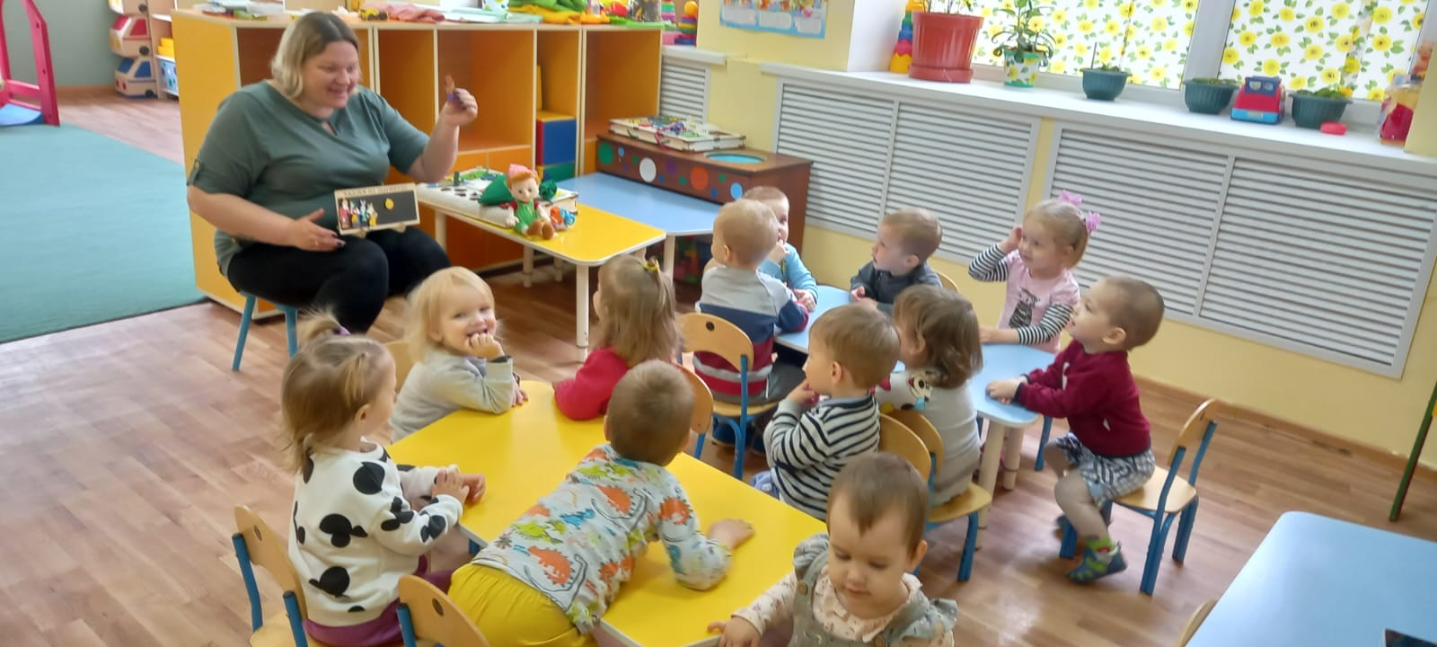
Методические пособия и книги для художественного чтения
Детская художественная литература, имея в своем арсенале огромные педагогические возможности, позволяет организовать музыкальную деятельность маленьких дошкольников как наиболее интересный творческий процесс.

Slide 10
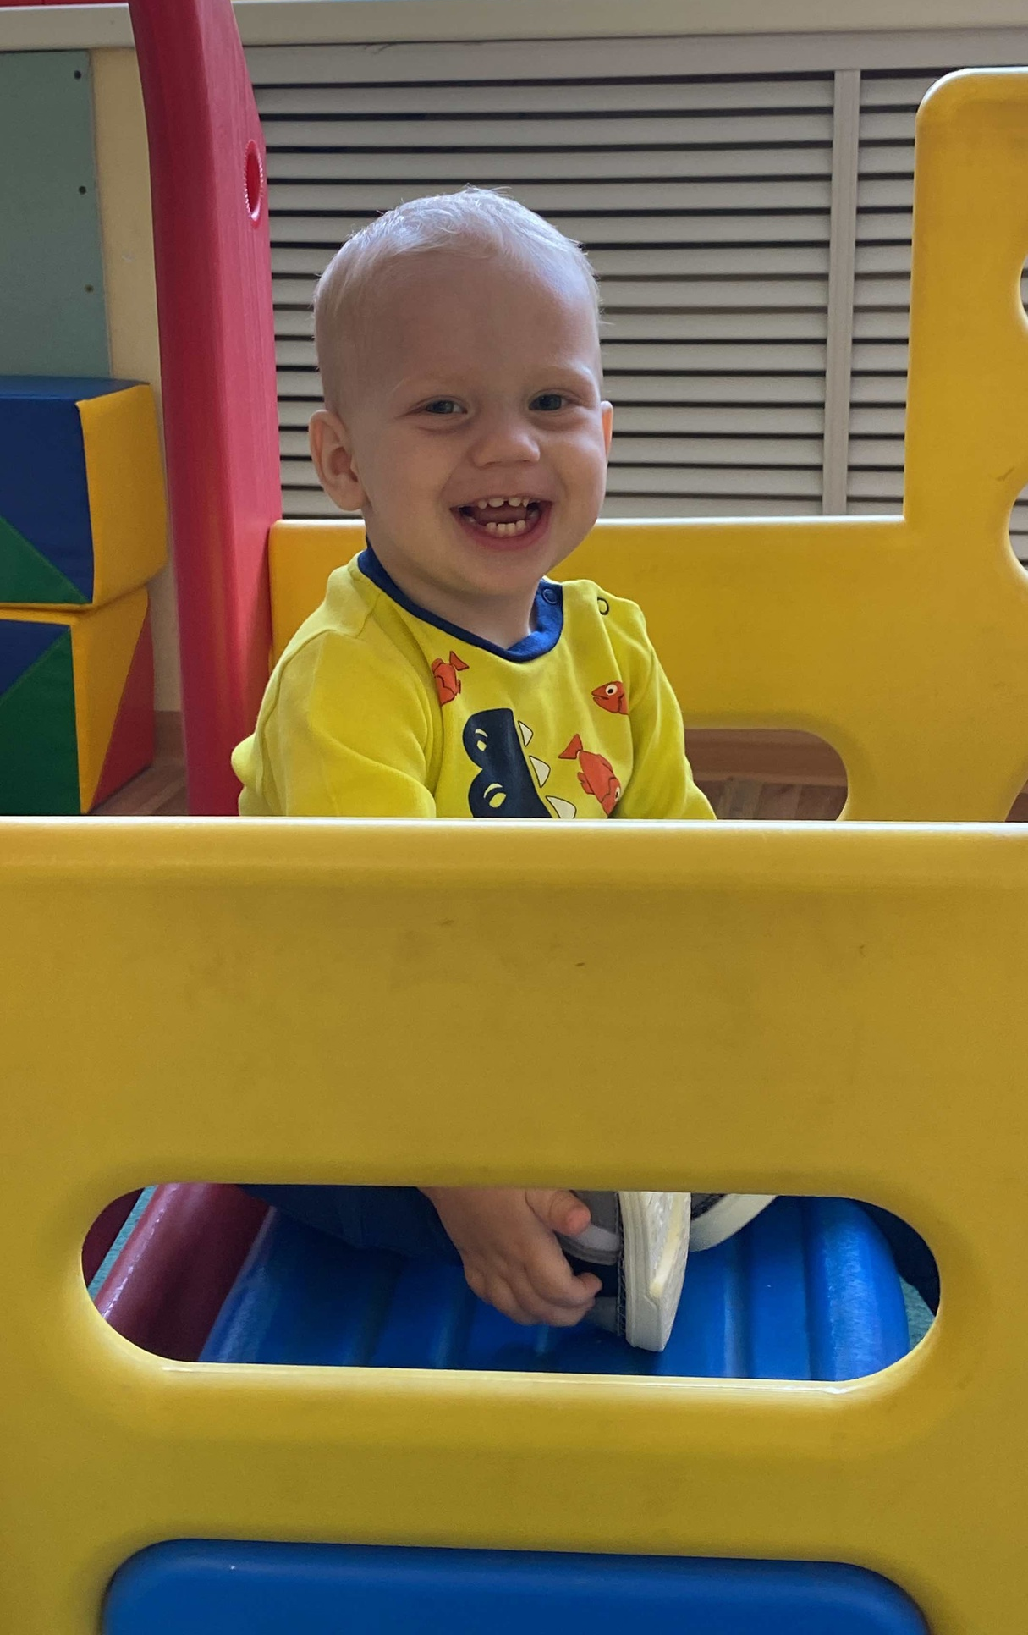
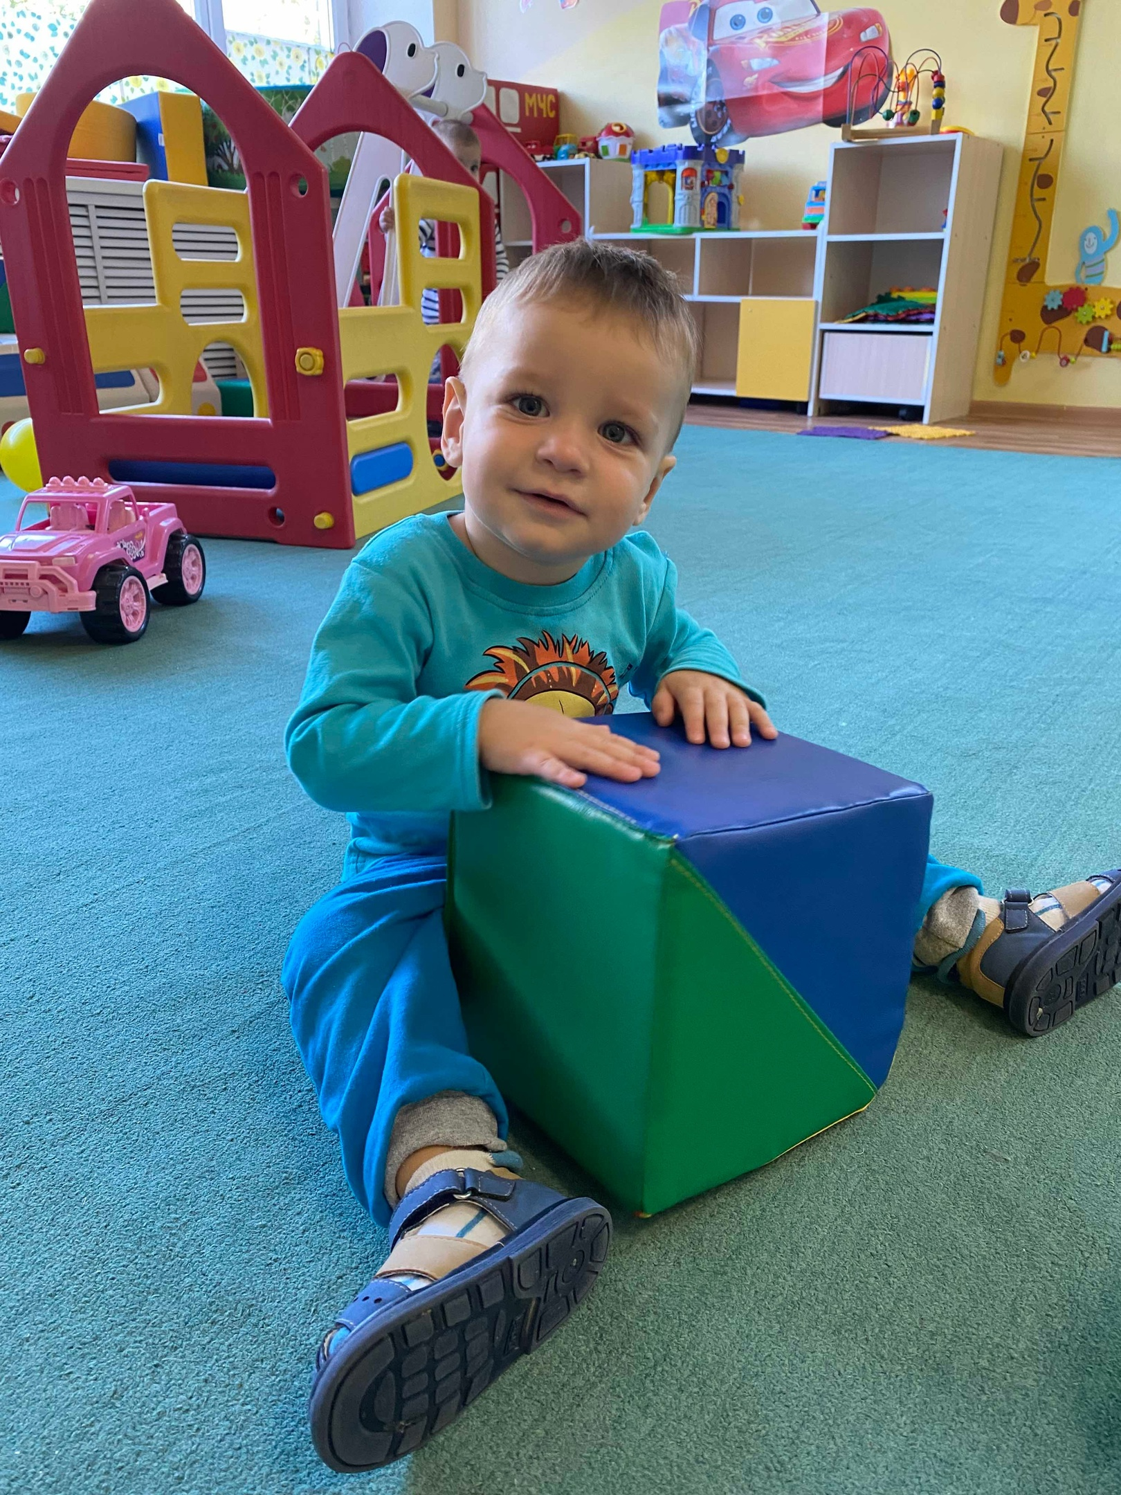
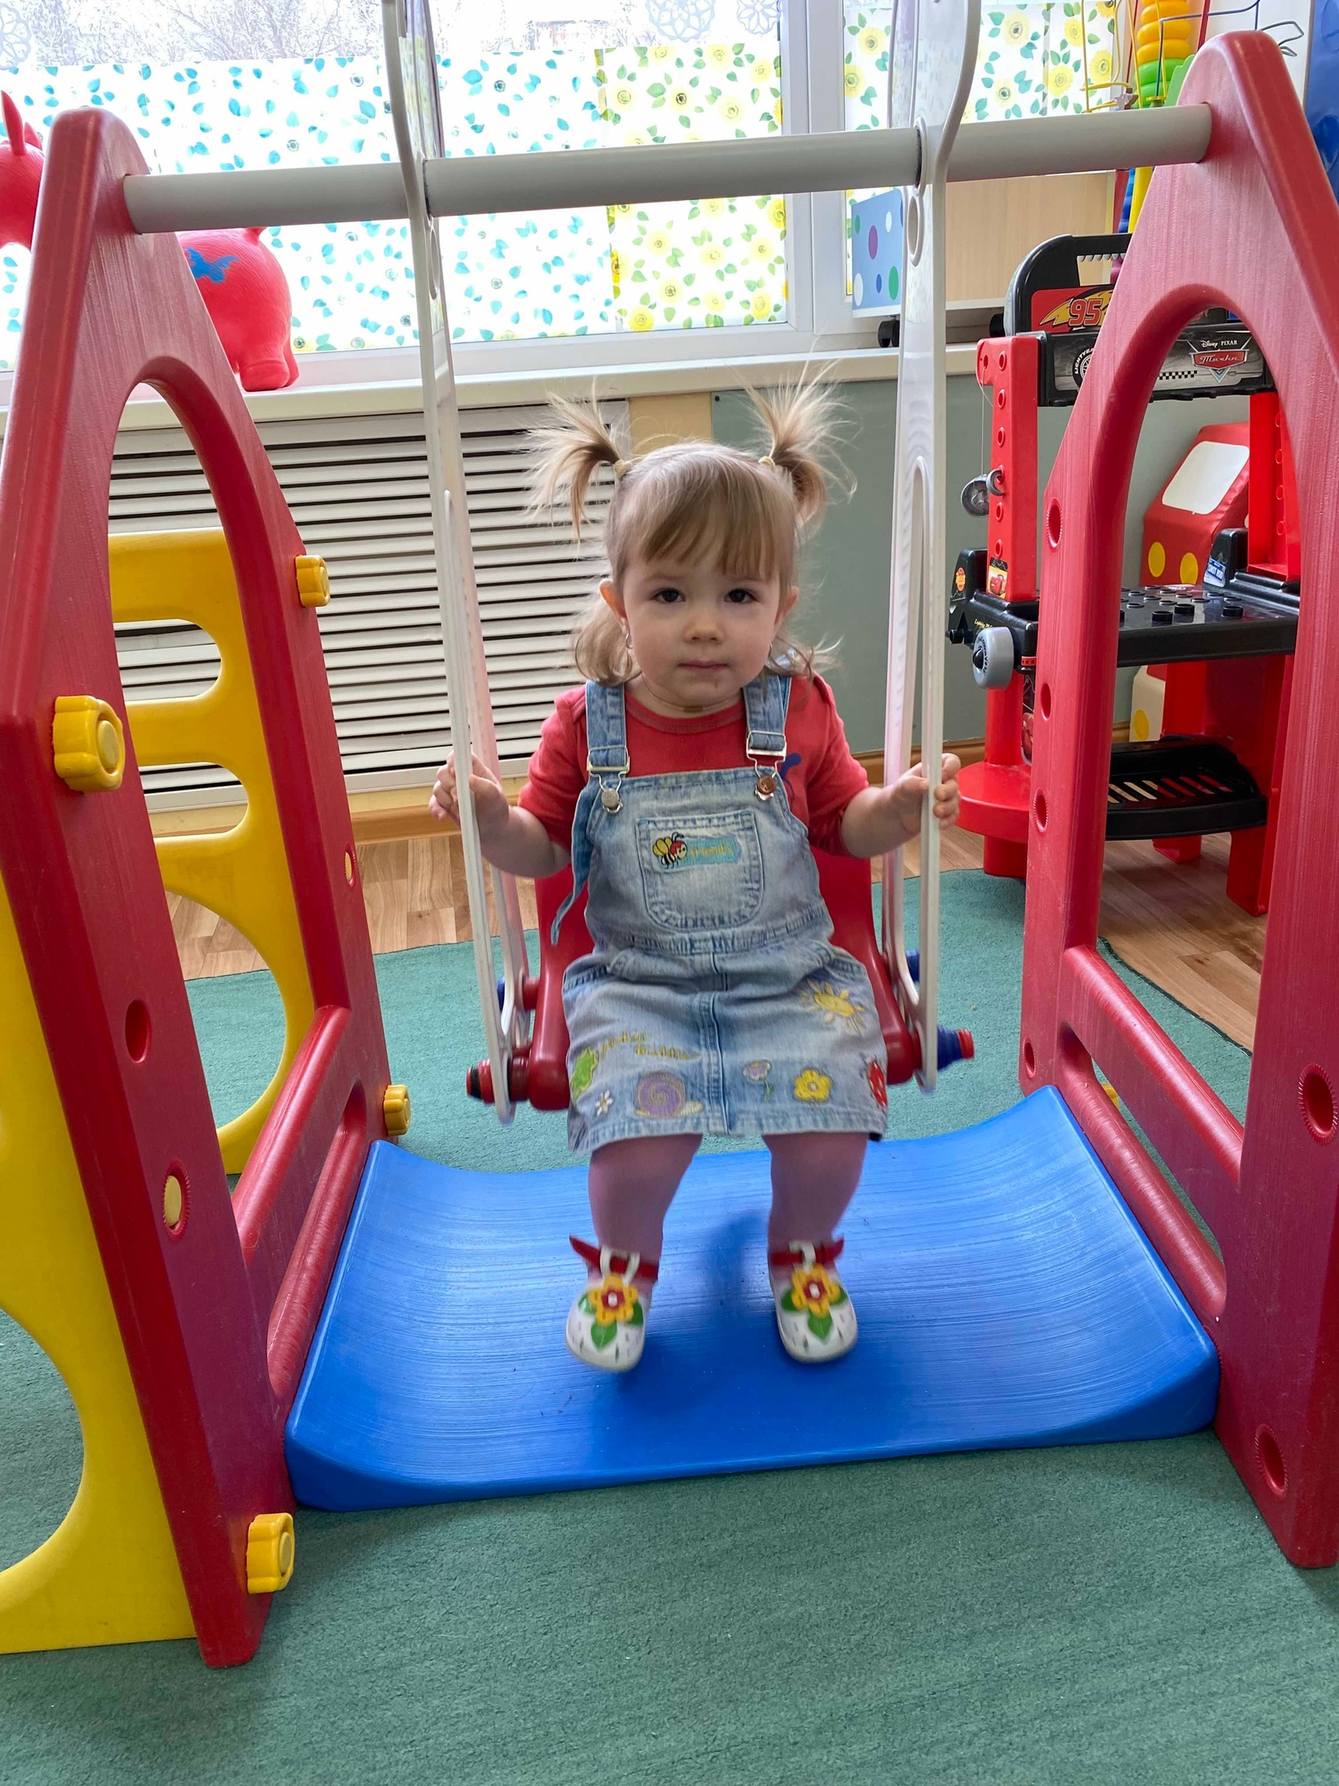
Содержание в группе музыкального центра позволяет укреплять психическое и физическое здоровье малышей, позволяет выявить творческие способности каждого ребенка, развивать эстетический вкус.

